Slide 1

ESF+ TOETUSMEEDE „Väärikas vananemine, toimetulek ja sotsiaalne kaasatus“ INFOPÄEV
3. september 2025

Slide 2
ÜLDINFO
*Taotlusvooru aeg
25. september - 9. oktoober 2025
*Taotlusvooru rahaline maht 78 377 eurot.
*Taotletava toetuse maksimumsumma 4000 eurot.
*Toetuse määr 100% abikõlblikest kuludest

Slide 3
NÕUDED käesolevale taotlusvoorule
Miniprojekti tegevused peavad mahtuma aastasesse perioodi arvates taotlusvooru tulemuste kinnitamisest.
Minitoetuse saajal on kohustus oma projekt ellu viia 6 kuu jooksul alates esimese tegevuse algusest.
(N: nov 2025-aprill 2026 või märts 2026-august 2026)
Lõpparuanne tuleb esitada SPOKU e-keskkonnas 1 kuu jooksul peale viimast elluviidud tegevust.

Slide 4


Slide 5
KEDA ootame taotlema?
Taotlejaks saab olla Türi vallas (v.a endises Käru vallas) ning endise Imavere valla piirkonnas tegutsev seltsing, MTÜ, SA, KOV, mikro- või väikeettevõtete määratlusele vastav äriühing, FIE ja Lõuna-Järvamaa koostöökogu.
*N: konkreetse kogukonna/piirkonna esindaja saab teha koostööd oma tehtava tegevuse jaoks „naabriga“. Raukla-Oisu
Notes:
Tavalistes meetmetes seltsingut ei saa taotleda

Slide 6


KELLELE on projektid suunatud? SIHTRÜHM on:
Vanemaealised vanuserühmas 55+
Erivajadusega elanikud vanuses 16+
16+ erivajadusega inimene on isik, kellel on füüsiline või psüühiline kõrvalekalle, mille tõttu ta vajab täiendavat kõrvalabi igapäevaelus toimetulekuks

Slide 7
MIS on toetuse andmise EESMÄRK?
/Sotsiaalministeeriumi määrus/
Toetuse andmise eesmärk on:
parandada pikaajalise hoolduse teenuste kättesaadavust ja kvaliteeti ning leevendada hoolduskoormust;
tagada inimväärikus, sealhulgas vähendada vaesust ja suurendada sotsiaalset kaasatust.

Slide 8

MIS on meetme 1.3 EESMÄRK?
/LJKK strateegia 2023-2027/
Toetuse andmise eesmärk on:
Üksinduse vähendamine,
inimeste kaasamine erinevatesse ühistegevustesse, sotsiaalse suhtlemise soodustamine.
…et inimene saaks võimalikult kaua oma kodustes tingimustes ja koos teistega hakkama.
…et lükata eaka hooldekodusse minemise vajadust kaugesse tulevikku.
Notes:
Loe meetmelehte

Slide 9

MISSUGUSEID projekte ootame?
Toetatakse nö. pehmeid tegevusi, mis on vajalikud meetme eesmärgi elluviimiseks ning kokkulepitud tulemuste saavutamiseks.
Investeeringuid ei toetata!
Notes:
Et toetada meie sihtrühma 55+ ja 16+ erivajadustega inimesi

Slide 10

MILLISED on toetavad tegevused? (1)
Tegevused eakatele kooskäimise võimaluste loomiseks, neile sobivate tegevusvõimaluste ja omavahelise sotsiaalse suhtlemise võimaldamiseks.
N: kultuuriväljasõidud, koolitused, kursused, Väärikate ülikool, õpitoad ja ringitegevused, info- ja teabepäevad jne.

Slide 11

MILLISED on toetavad tegevused? (2)
Tegevused vanemaealise elanikkonna teadlikkuse tõstmiseks ning info kättesaadavuse parandamiseks
N: erinevad info- ja teabepäevad (vaimne- ja füüsiline tervis jms),
(digi)koolitused (FB kasutamine, e-kirjade kirjutamine, rahatarkus jne.) digipädevus

Slide 12
MILLISED on toetavad tegevused? (3)
Tegevused kogukonnaliikmete (sh. omastehooldajate) teadlikkuse tõstmiseks, parimate praktikatega tutvumiseks ning kogemuste vahetamiseks eesmärgil suurendada nende valmisolekut hooldatavatega teadlikumalt tegeleda, vajadusel ellu kutsuda kogukondlikke eneseabi tugigruppe.
N: Koolitused vm arendustegevused omastehooldajatele või kogukonnaliikmetele, (perede)nõustamise korraldamine ja kogukondlike eneseabi tugigruppide ellukutsumine

Slide 13


MILLISED on toetavad tegevused (4)?
Pakkuda abivajajatele abistavaid tugiteenuseid:
N: seltsilise teenus, kohalik supiköök,
„Timur ja tema meeskond“
* juuksur, pediküür, massaaž

Slide 14
MILLISED on/ei ole abikõlbulikud kulud?
Sobivad kõik kulutused, mis on vajalikud tegevuste elluviimiseks VÄLJA ARVATUD:
Teatri- ja kontserdipiletid
Toitlustuse kulud
Investeeringud ehitamiseks, renoveerimiseks jne.
Seadmete/masinate ostmine
Hoonete/ruumide püsikulud

Slide 15


Slide 16
Mis veel oluline?
*Projektis võib olla ÜKS suur tegevus või mitu väikest
*Projekti kogusumma on 4000€
*Tegevused peavad mahtuma 6 kuus sisse
(N: nov-aprill või jaan-juuni)
*Seltsingutel on vaja esitada ka seltsinguleping
*MTÜ peaks üle vaatama oma rahalised võimalused (toetus kantakse MTÜ-le peale tegevuste elluviimist)
*Grupitegevuste korral on minimaalne osalejate arv 8
*Taotleja kinnitab, et sama tegevuse toetamiseks EI OLE toetust saadud mujalt (topeltrahastus)

Slide 17
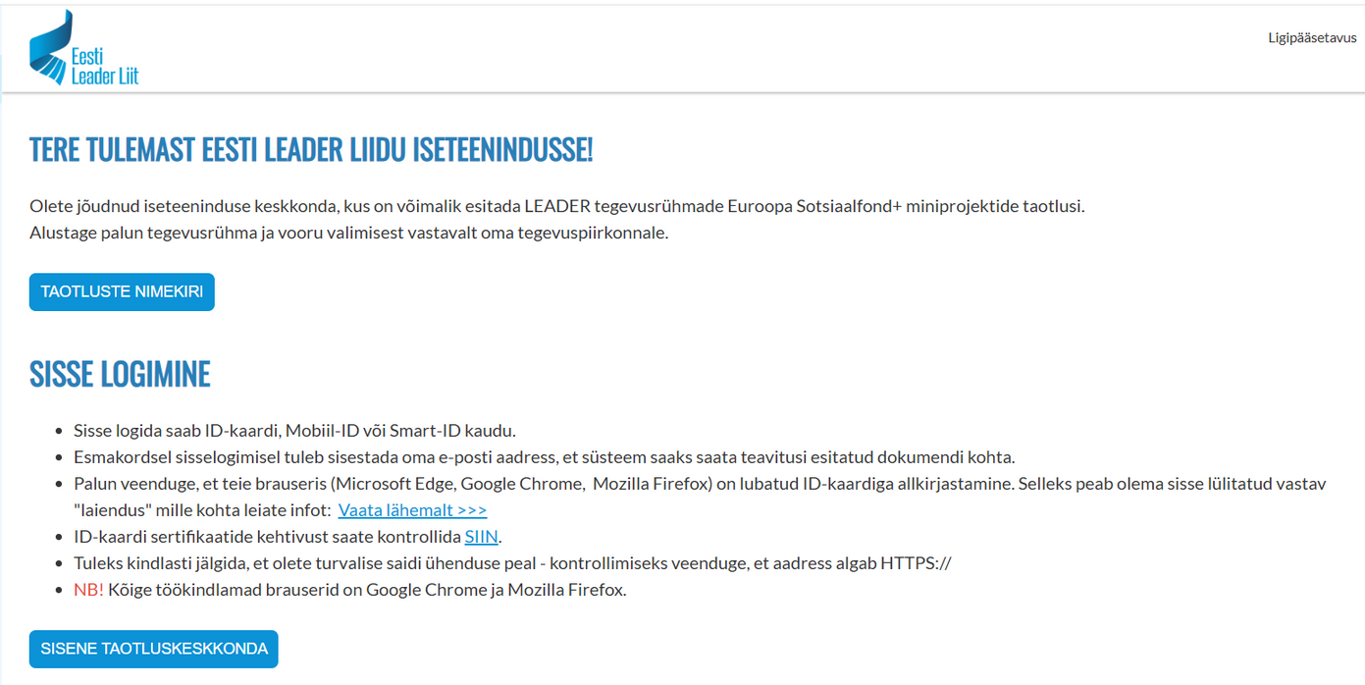
Taotlemine toimub SPOKU e-keskkonnas

Slide 18
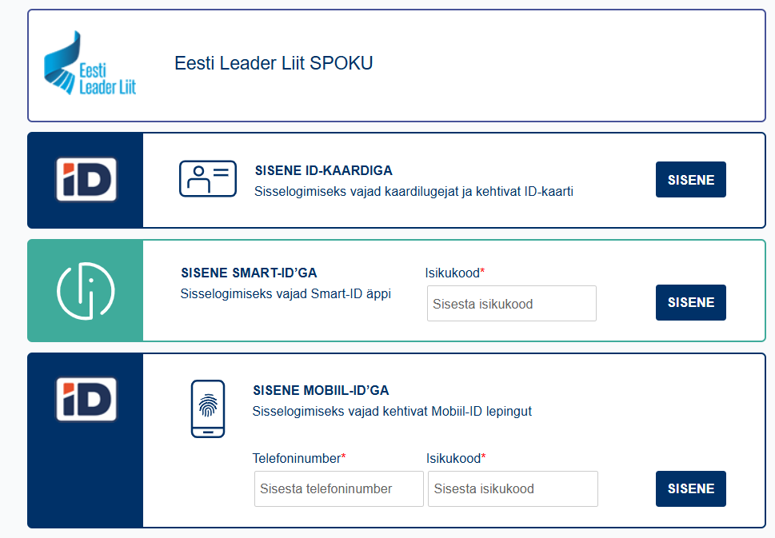
Taotluskeskkonda saad siseneda ID-kaardi, mobiili-ID või Smart-IDga

Slide 19
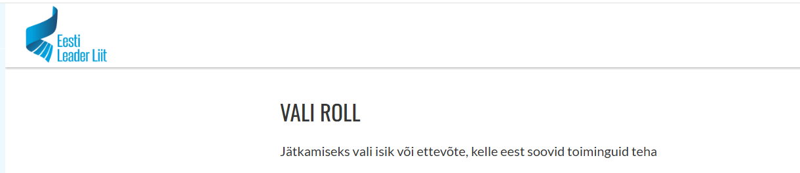
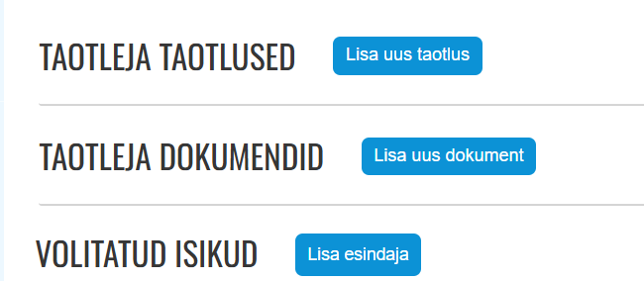

Slide 20
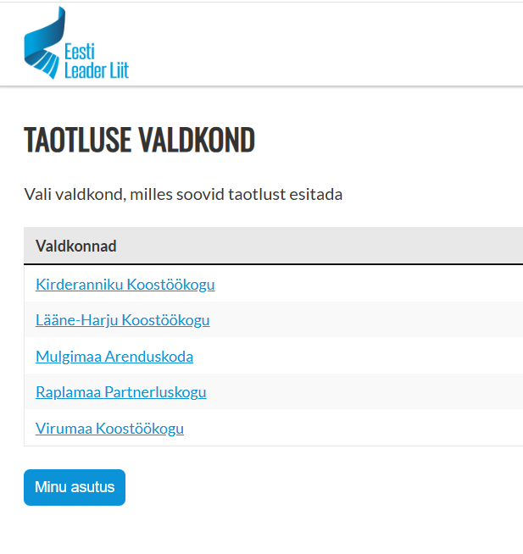
Lõuna-Järvamaa koostöökogu keskkond avaneb 25. septembril 2025

Slide 21
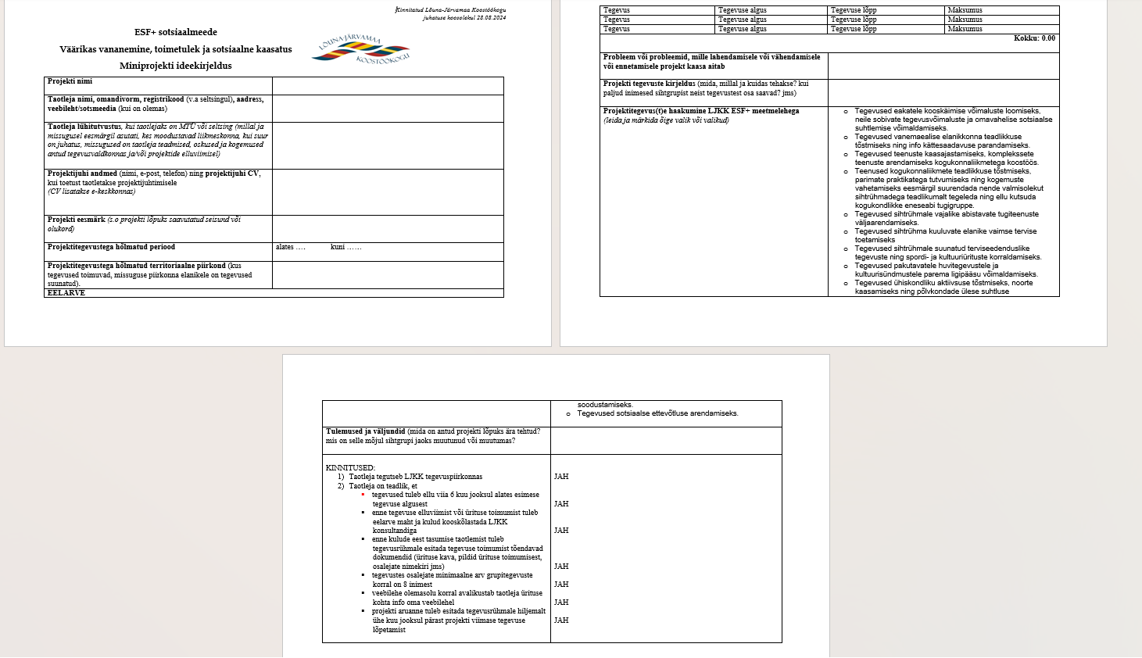
SPOKU-s täidetava taotlusvormi küsimused (abivorm, mille täitmine ei ole kohustuslik)

Slide 22
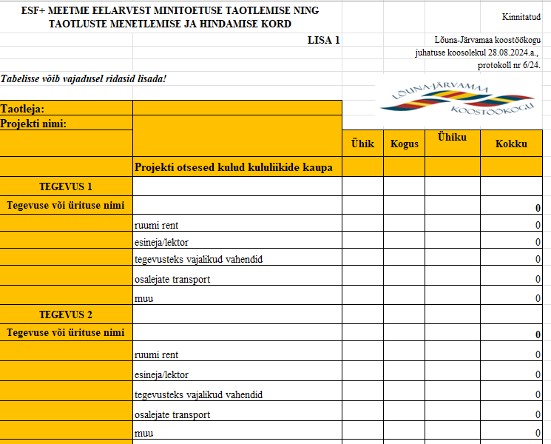
Vormikohase taotlusega koos tuleb esitada ka eelarve ja hinnapakkumused

Slide 23

Hinnapakkumused
Taotlusele tuleb lisada tegevuste kalkulatsioon või teenuse ostmise korral hinnapakkumine.
Hinnapakkumus peab sisaldama taotleja ja hinnapakkuja nime, kontaktandmeid, töö või teenuse kirjeldust ja maksumust.
Hinnapakkumuseks loetakse ka muud dokumenti (näiteks kuvatõmmis kodulehelt jms), millest selguvad eelpool nimetatud andmed.

Slide 24
Projektitaotluste hindamine
Projektitaotlusi hinnatakse järgmiste hindamiskriteeriumite alusel 4 palli süsteemis (punktid 0–3) :
*Projekti vastavus meetme eelistustele – osakaal 30%
(tegevuste suunatus sihtgrupile, kogukonnaalgatuste kasv)
*Projekti mõju meetme eesmärkide saavutamisele – osakaal 30%
(tegevuste mõju sihtgrupi toimetulekule, nende tervise säilitamisele, sotsiaalsele kaasatusele)
*Projekti sisu selgus ning tehniline teostus – osakaal 20%
(eelarve selgus ja kulude mõistlikkus, vastavus projekti eesmärkidele ja soovitud tulemustele)
*Taotleja suutlikkus ning projekti jätkusuutlikkus – osakaal 20%
(taotleja teadmised ja kogemused, projektitegevuste jätkusuutlikkus)
Hindamiskomisjon (3 liiget) koostab peale hindamist taotluste paremusjärjestuse.
Ettepaneku rahastamiseks saab teha ainult neile projektidele, mis on ületanud lävendi ehk saanud vähemalt 60% maksimaalsest hindest (saanud vähemalt 1,8 punkti).

Slide 25
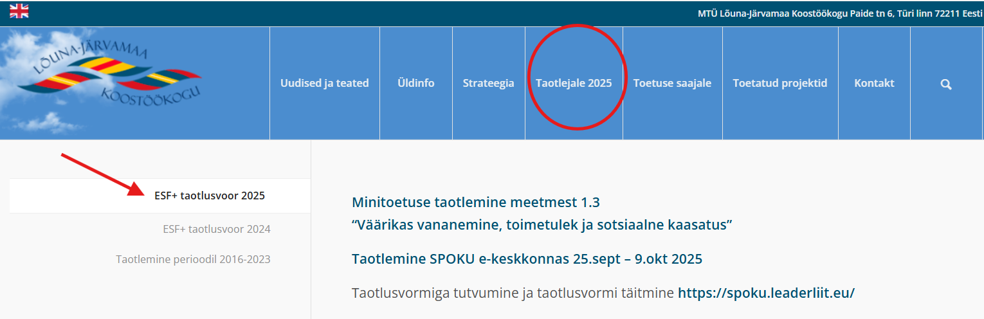
Kogu info ESF+ taotlusvooru kohta leiad LJKK kodulehelt www.koostookogu.ee

Slide 26

Notes:
Eelarve ja …reg leht asemele

Slide 27

Kui oled oma taotlusele saanud „JAH“ otsuse, siis…

Slide 28


Slide 29

ÄRA JÄTA küsimusi ega taotluse esitamist viimasele minutile!

Slide 30

Vaatame koos taotlusvormi SPOKU e-keskkonnas

